Slide 1
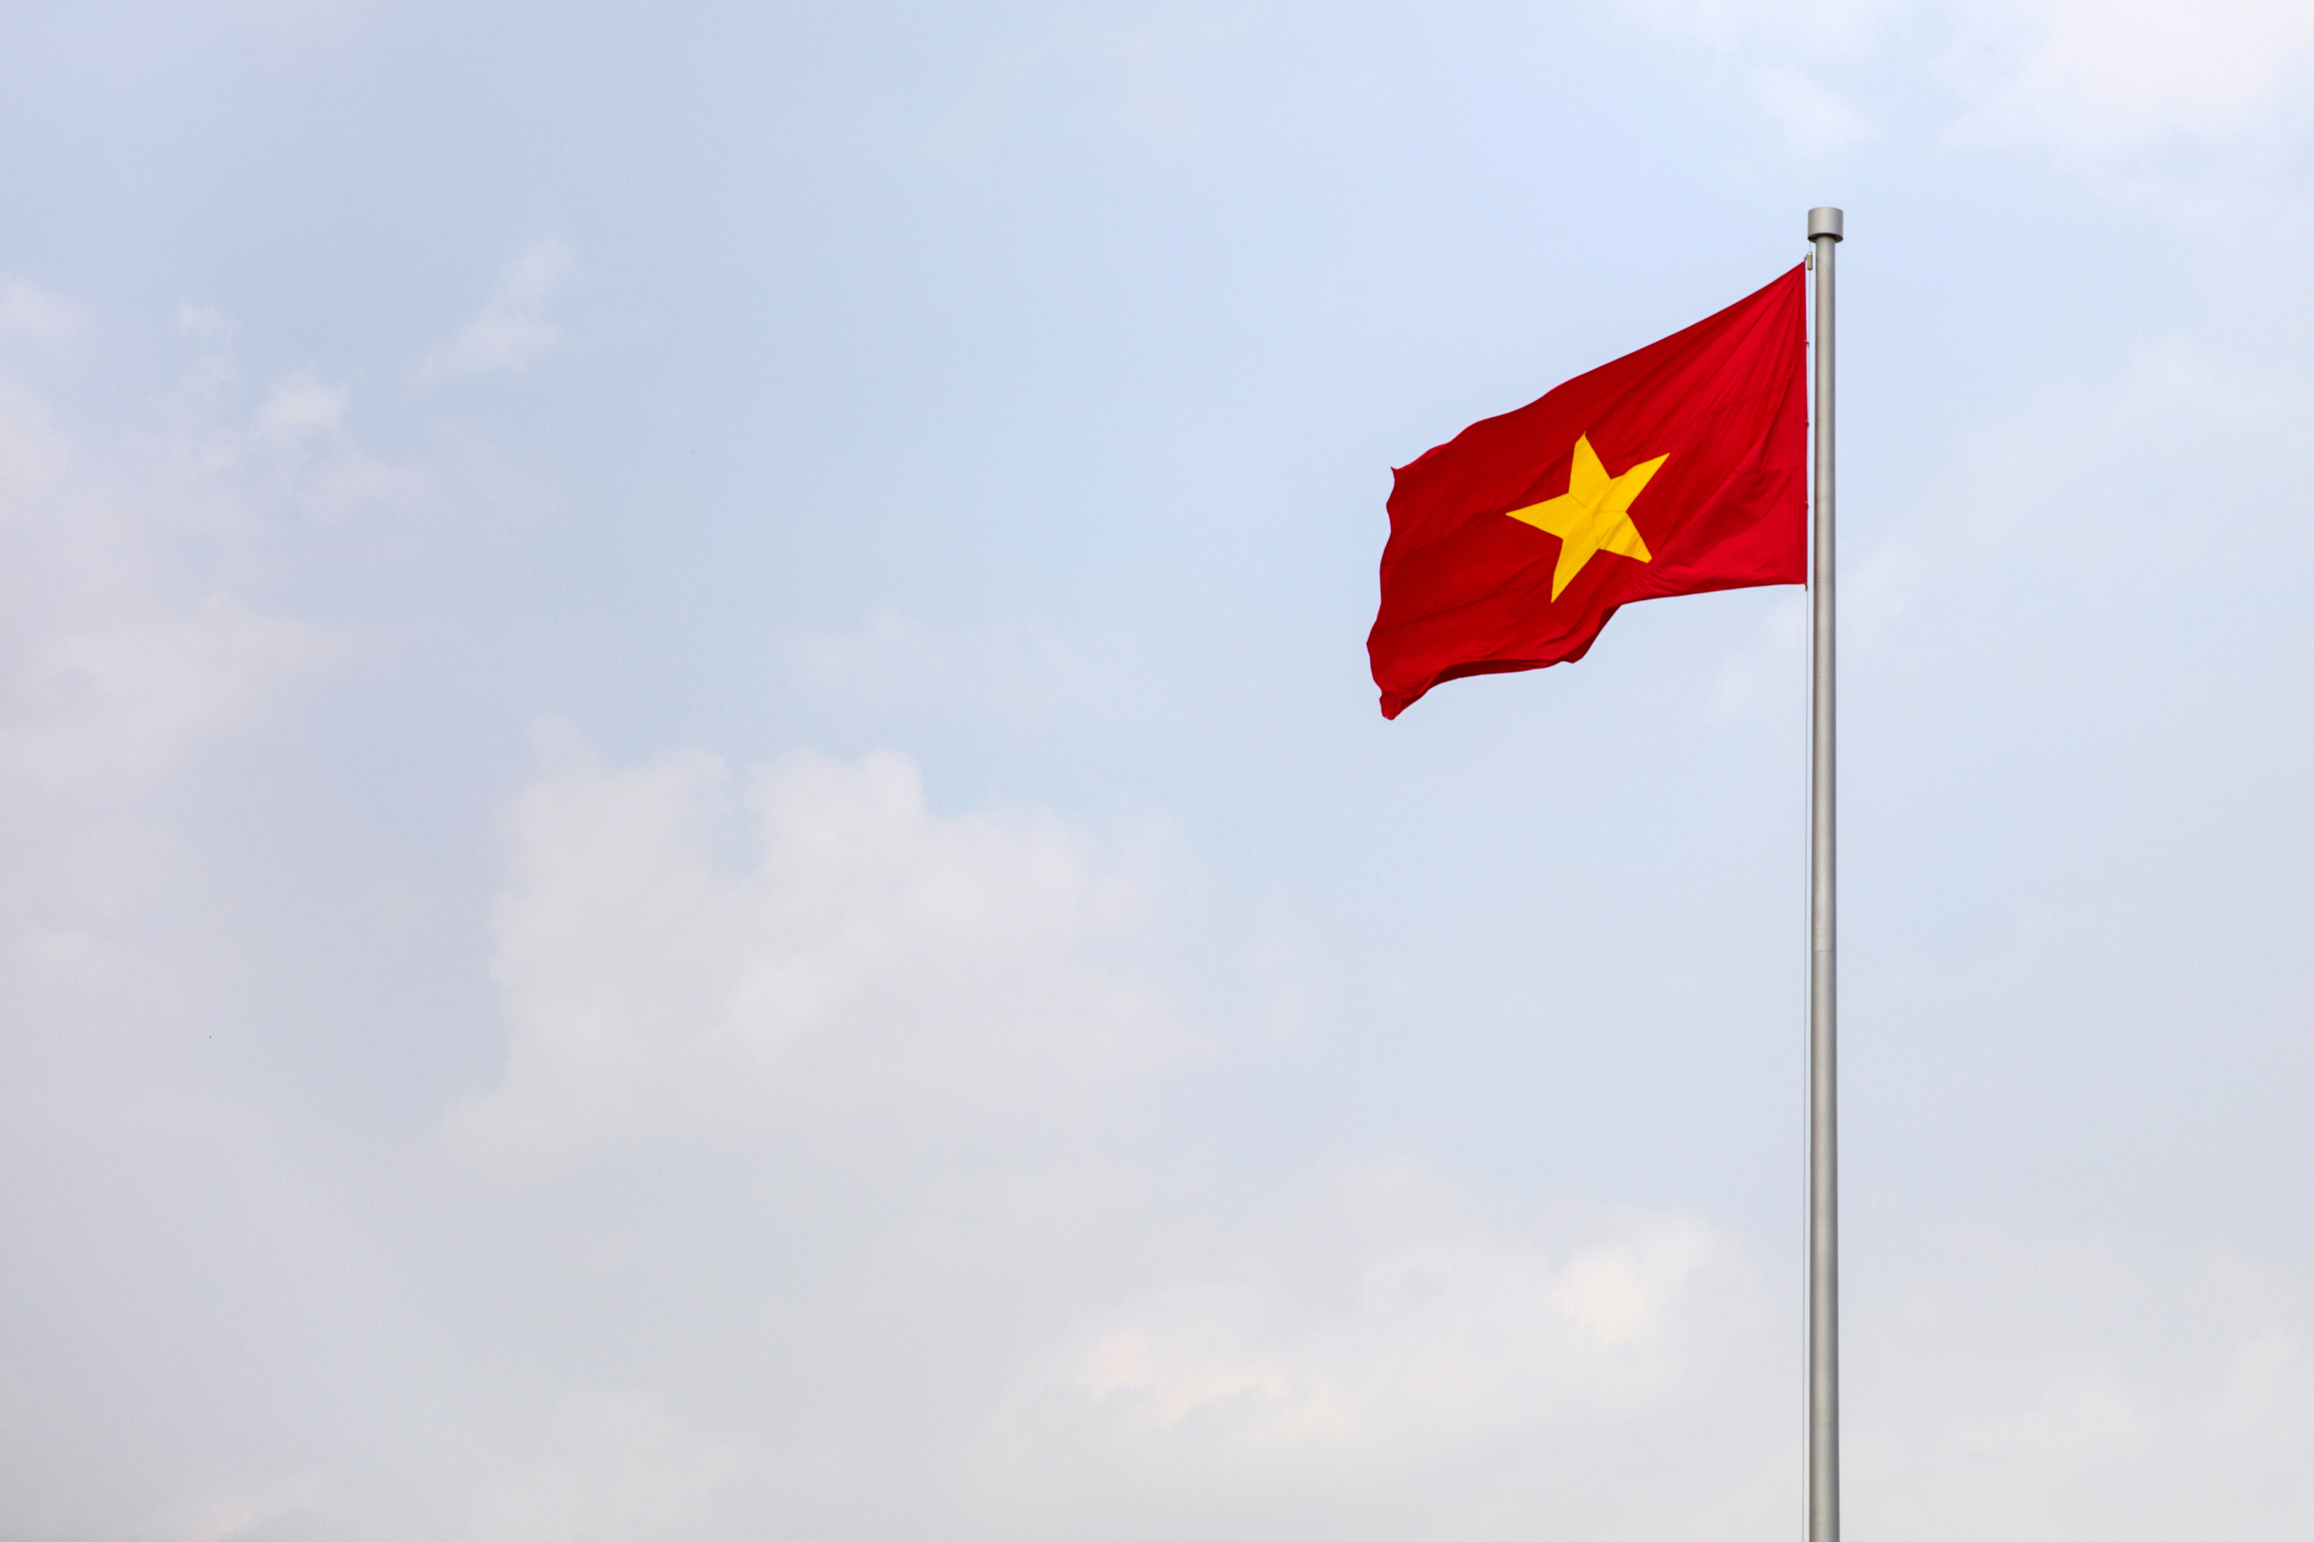
Bé yêu lá cờ Tổ Quốc

Slide 2
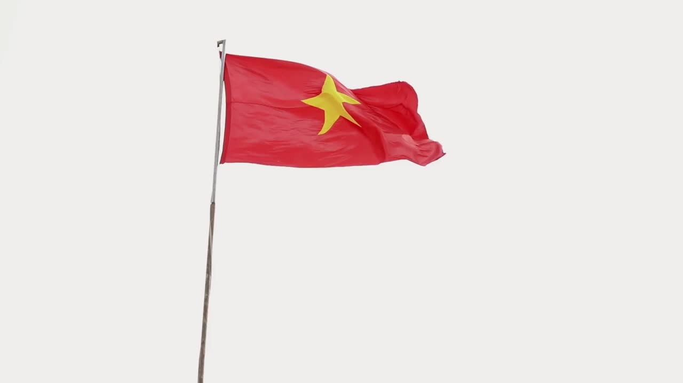

Bài hát:
Em yêu Tổ Quốc Việt Nam

Slide 3

Quan sát lá cờ Tổ Quốc:

Slide 4

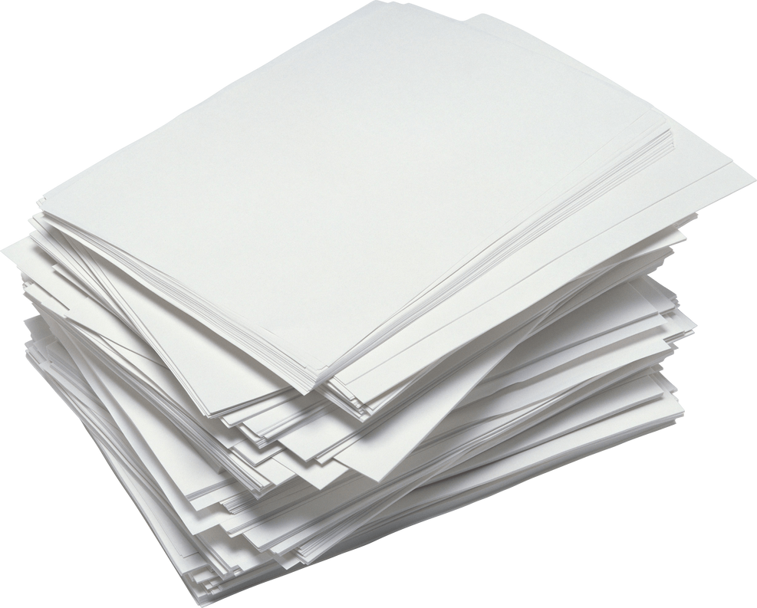

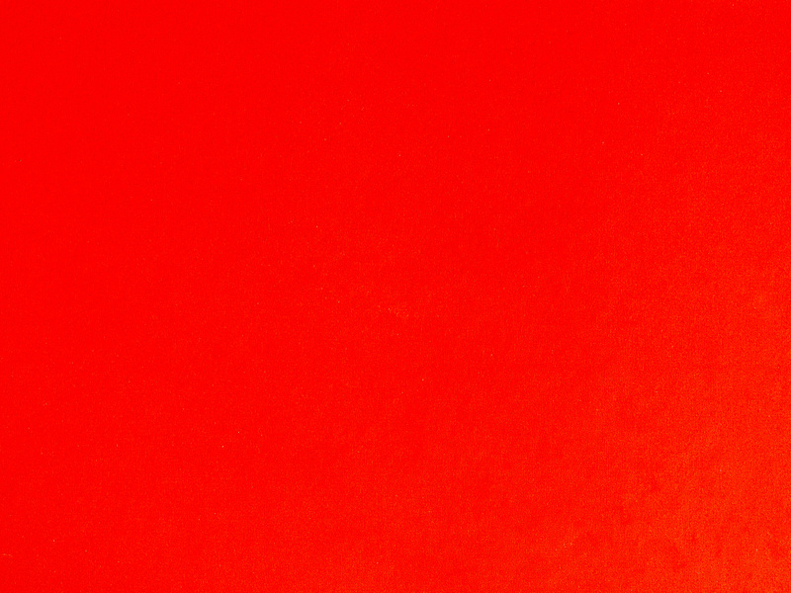

Chuẩn bị:
Ngôi sao màu vàng
Giấy A4, keo
Giấy màu đỏ

Slide 5
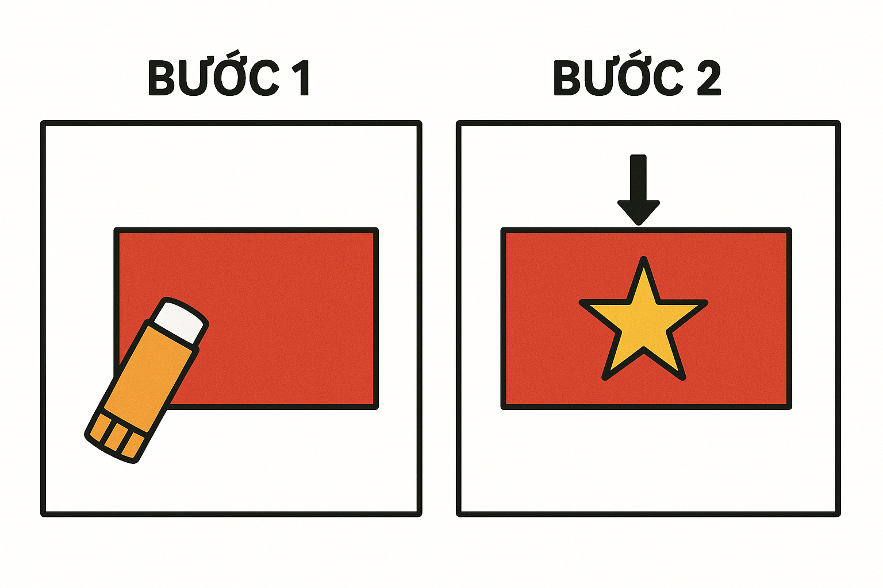
Thực hiện:
Bước 1: Bôi keo nhẹ tay, dán thẳng giấy màu đỏ vào giấy nền.
Bước 2: Bôi keo vào ngôi sao vàng, dán vào giữa lá cờ.

Slide 6
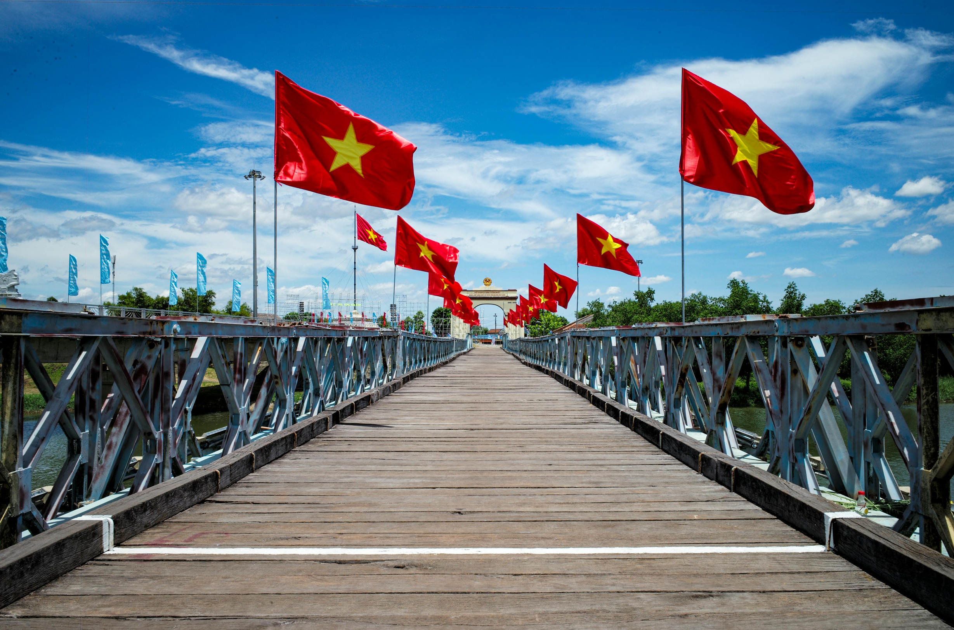
Trẻ thực hiện:

